Slide 1
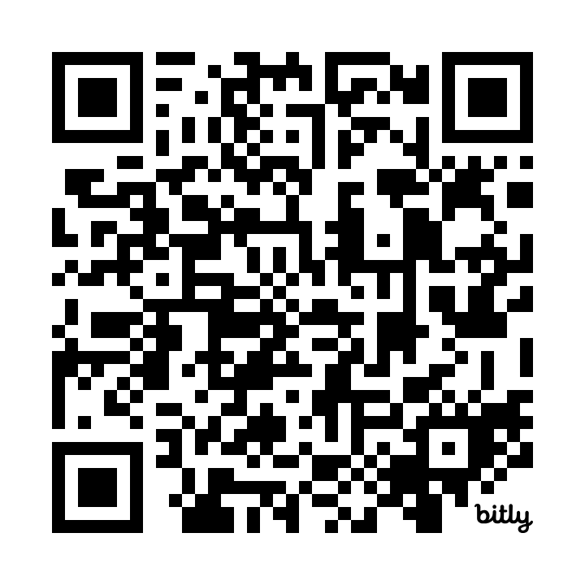
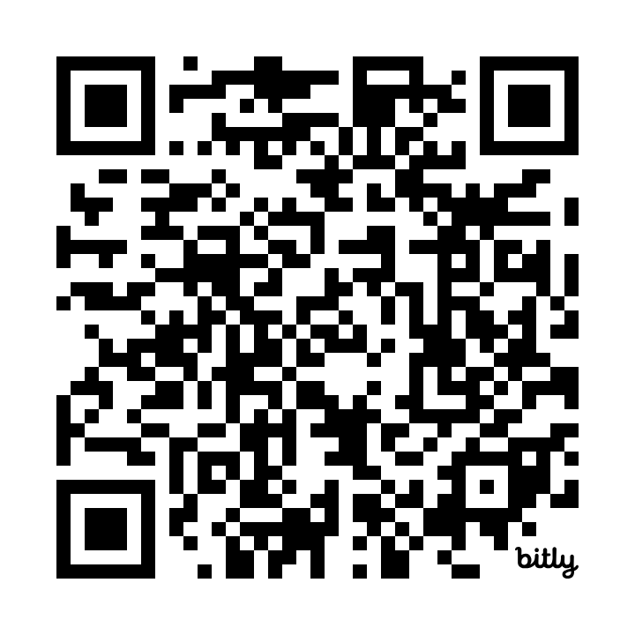
Encuesta de Auto-ID Anónima
While you wait, we invite you to complete a voluntary survey to help ADOT understand who attends its public meetings and how the department can improve participation. English: https://bit.ly/ns-segment1-selfid-en
Mientras espera, lo invitamos a completar una encuesta voluntaria para ayudar a ADOT a comprender quiénes asisten a sus reuniones públicas y como podrá mejorar la participación. Español: https://bit.ly/ns-segment1-selfid-sp

Slide 2
Norte-Sur Segmento 1 Declaración de Impacto Ambiental (EIS) de Nivel 2 e Informe Conceptual de Diseño (DCR) US 60 a Arizona Farms Road (Ruta Estatal 505)
Reuniones de Información Pública |
15, 20 y 22 de mayo de 2025

Slide 3
Propósito de la Reunión
Proporcionar información y actualizaciones sobre el estado actual del Norte-Sur Segmento 1 , la Declaración de Impacto Ambiental (EIS) de Nivel 2 y el Informe de Concepto de Diseño (DCR), de la US 60 a Arizona Farms Road (SR 505).
Buscar la opinión pública para ser considerada por el equipo de estudio sobre el propósito y la necesidad del proyecto y la gama preliminar de alternativas.

Slide 4
Proceso de Revisión Ambiental de Nivel 2
La Ley de Política Ambiental Nacional (NEPA) exige:
Que las agencias analicen, divulguen, eviten, minimicen o mitiguen los impactos ambientales adversos para estudios con participación federal.
Que las agencias federales aplicables revisen los impactos y mitigaciones del proyecto propuesto documentados durante el proceso de NEPA.
Que se realicen actividades de participación pública para identificar preocupaciones/controversias públicas y solicitar comentarios públicos sobre los impactos ambientales del proyecto propuesto.
Se elaborará una Declaración de Impacto Ambiental de Nivel 2, en cumplimiento con la NEPA, para evaluar los impactos potenciales del proyecto propuesto.

Slide 5
Divulgación de la NEPA
La revisión ambiental, la consulta y otras acciones exigidas por las leyes ambientales federales aplicables para este proyecto están siendo o han sido ejecutadas por ADOT de conformidad con 23 USC 327 y un Memorando de Entendimiento de fecha 16/04/2019 y ejecutado por la FHWA y ADOT.

Slide 6
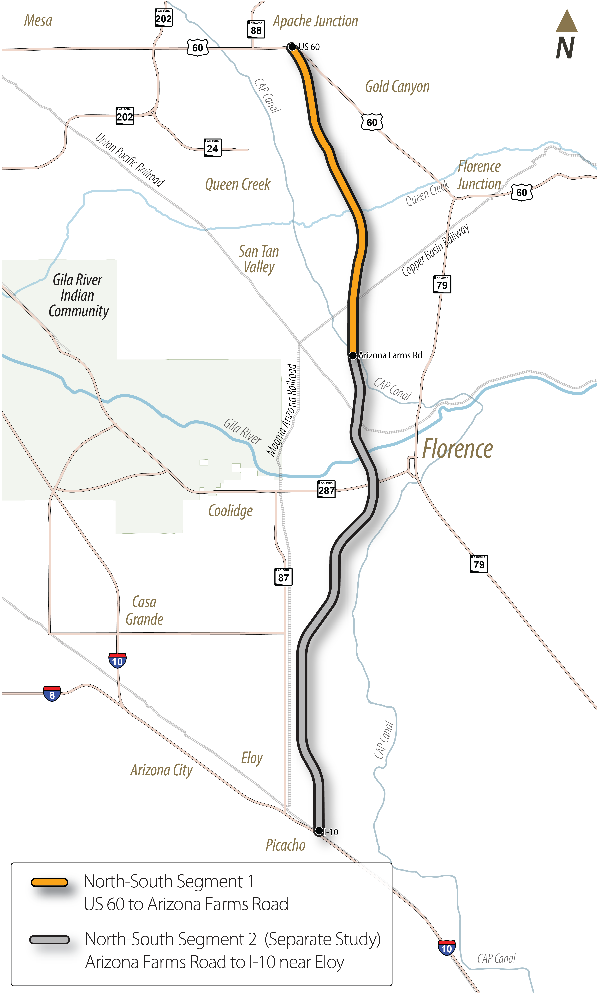
Antecedentes del Corredor Norte-Sur
En agosto de 2021, ADOT eligió un corredor Norte-Sur de 1,500 pies de ancho a través de un proceso de Declaración de Impacto Ambiental (EIS)/DCR de Nivel 1.
El corredor se extiende por más de 50 millas entre la US 60 y la Interestatal 10 (I-10).
El Corredor Norte-Sur de Nivel 1 se dividió en dos segmentos para los análisis de Nivel 2, el Estudio del Segmento 1 y el Estudio del Segmento 2.
Norte-Sur Segmento 1 US 60 a Arizona Farms Road
Norte-Sur Segmento 2 (estudio separado)
Arizona Farms Road a I-10 cerca de Eloy

Slide 7
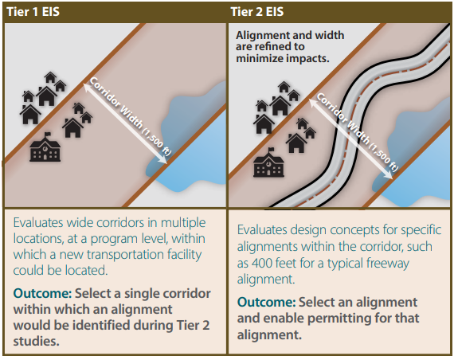
Estudios de Nivel 1 vs. Estudios de Nivel 2
EIS de Nivel 1
EIS de Nivel 2
La alineación y la anchura se han perfeccionado para minimizar el impacto.
Ancho del Corredor (1,500 pies)
Ancho del Corredor (1,500 pies)
Evaluar corredores amplios en múltiples ubicaciones, dentro de los cuales se podría ubicar una nueva instalación de transporte. Resultado: Elegir un solo corredor (1,500 pies de ancho), dentro del cual se identificaría una alineación durante el Nivel 2.
Evaluar los conceptos de diseño para alineaciones específicas dentro del corredor, de aproximadamente 400 pies de ancho para una alineación típica de autopista. Resultado: Elegir una sola alineación y habilitar los permisos para esa alineación.

Slide 8
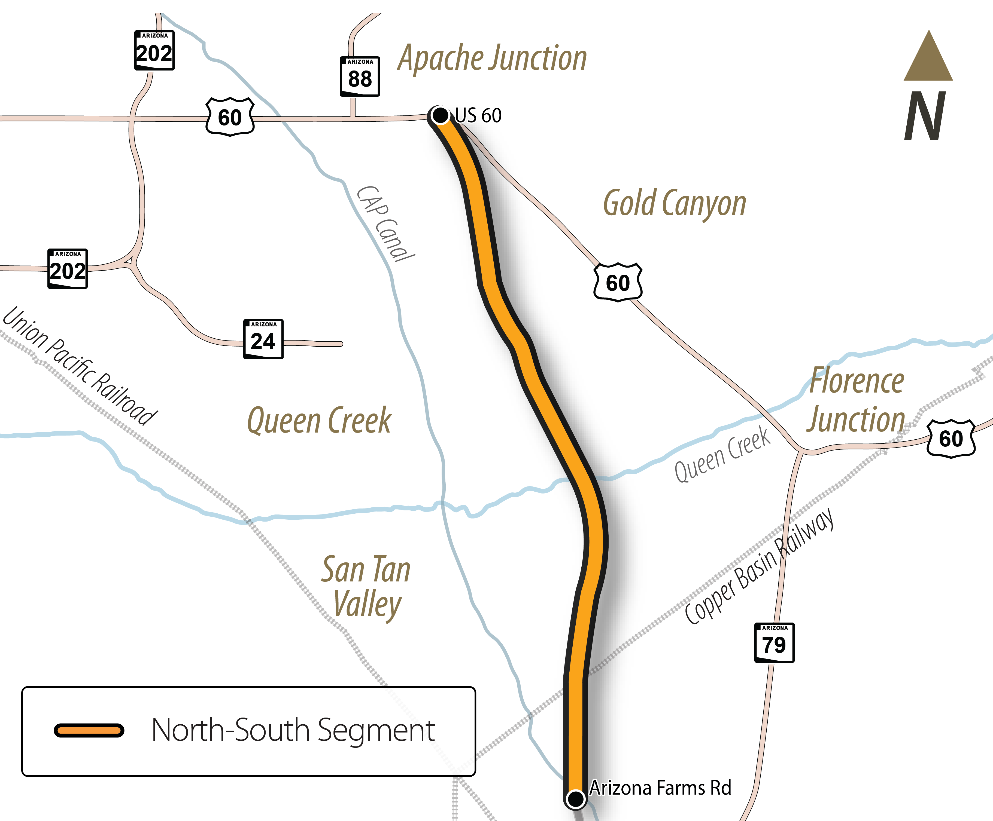
Área de Estudio
El estudio del Segmento 1 se extiende desde la US 60 hasta la Arizona Farms Road
Tiene aproximadamente 20 millas de longitud
Segmento Norte – Sur
Norte Sur Segmento 1
US 60 a Arizona Farms Road
Norte Sur Segmento 2 (estudio separado)
Arizona Farms Road a I-10 cerca de Eloy

Slide 9
Objetivos del Estudio
La fase actual del estudio:
Refinará el propósito y la necesidad del proyecto propuesto
Desarrollará una gama preliminar de alternativas para posibles alineaciones de autopistas de 400 pies de ancho dentro del corredor de 1,500 pies establecido en la EIS de Nivel 1
Revisará los posibles intercambios que se encuentran en el Nivel 1 para informar los conceptos iniciales de diseño de intercambio
En última instancia, el estudio:
Recomendará una alternativa preferida para la alineación del proyecto
Desarrollará y distribuirá para su revisión pública y comentar un Proyecto de EIS y DCR de Nivel 2 que identifique la Alternativa de Construcción Preferida, que se comparará con la Alternativa de No Construcción, o no hacer nada
Preparará un documento final de la EIS y DCR y un Registro de la Decisión que identifique la Alternativa Seleccionada

Slide 10
Lo que escuchamos
Los temas de los comentarios de las reuniones públicas Norte-Sur 2023 incluyen:
Diferentes niveles de apoyo en cuanto a la necesidad del corredor
Asegurar la coordinación con estudios recientes y en curso en el área
Impactos de servicios públicos y ferrocarriles
Congestión de tráfico actual y futura
Impactos ambientales de una nueva carretera
Impactos en las comunidades circundantes existentes y planificadas y en los propietarios individuales

Slide 11
Cronograma del Estudio
Estamos aquí
Desarrollo y Evaluación de Alternativas
Proyecto de Estudio Ambiental y Informe de Diseño Conceptual Inicial (DCR)
Estudio Ambiental Final y DCR y Registro de Decisión
Recolección de Datos
Reuniones Públicas de Información
Reuniones Públicas de Información
Audiencia Pública
Publicación del Aviso de Intención
Dos años
(Comienza el proceso ambiental)
Finalización anticipada para el 2027
*Programación sujeta a cambios

Slide 12
Propósito y Necesidad Preliminar
El propósito y la necesidad del Corredor Norte-Sur entre la US 60 y la I-10 se establecieron durante el proceso de estudio EIS de Nivel 1.
Una evaluación de necesidades refinada específica para el Segmento 1 está disponible para su revisión con el Aviso de Intención (NOI) en el sitio web del estudio.
Los comentarios sobre el Propósito y la Necesidad preliminares son bienvenidos durante el período de comentarios actual.
El Propósito y la Necesidad Preliminares pueden revisarse en función de los comentarios recibidos.

Slide 13
Propósito y Necesidad Preliminar
El propósito y la necesidad del proyecto propuesto es establecer un nuevo corredor de transporte de norte a sur, continuo y de acceso controlado para:
Mejorar el acceso a futuros centros de actividades
Mejorar la movilidad regional
Mejorar la conectividad norte-sur
Integrar la red de transporte de la región
Abordar el crecimiento actual y futuro de la población y el empleo

Slide 14
Proceso Preliminar de Desarrollo de Alternativas

Slide 15
Proceso de Evaluación de Restricciones
Estamos Aquí
Evaluar los comentarios del NOI para refinar las alternativas de construcción para EIS
Estudios Técnicos Ambientales y Análisis de Impacto del EIS
Desarrollar una Gama Preliminar de Alternativas de Construcción para el NOI
Publicar el NOI
Restricciones del Mapa dentro del corredor de 1,500’
Identificar Áreas de Oportunidad de Restricción
Participación de la Agencia/Parte Interesada/Tribal

Slide 16
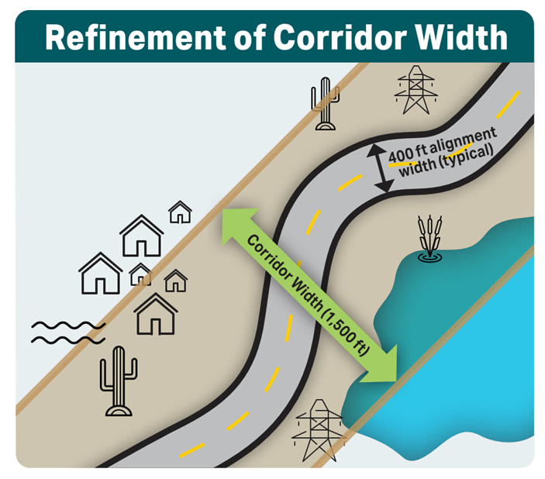
Restricciones del mapa dentro del corredor del estudio
Recursos culturales
Sección (4f)
Ley de Agua Limpia/Sección 404
Materiales peligrosos
Recursos biológicos
Hábitat de vida silvestre y conectividad
Tierras de cultivo únicas y de primer nivel
Consideraciones sociales y económicas
Ruido
Drenaje y llanuras aluviales
Principales servicios públicos
Terreno
Infraestructura existente y cruces de características (Canal CAP, Ferrocarril Magma Arizona)
Aportes de agencias, tribus, partes interesadas y el público
Refinamiento del Ancho del Corredor
Ancho de la alineación de 400 pies (típico)
Ancho del Corredor (1,500 pies)

Slide 17
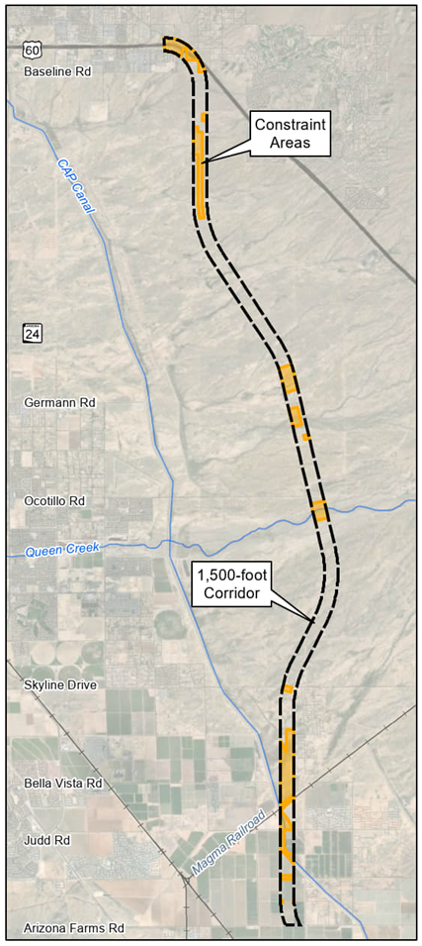
Resultados de las restricciones del mapa
Leyenda
Restricción presente basada en datos e información preliminares.
Zonas de Restricción
Identificación de áreas de restricción y oportunidad basadas en consideraciones preliminares y técnicas
Las áreas de restricción representan diversos recursos ambientales y consideraciones técnicas/de ingeniería
Se utiliza para desarrollar alternativas de alineación preliminares para evitar o minimizar los impactos potenciales
Corredor de 1,500 pies

Slide 18
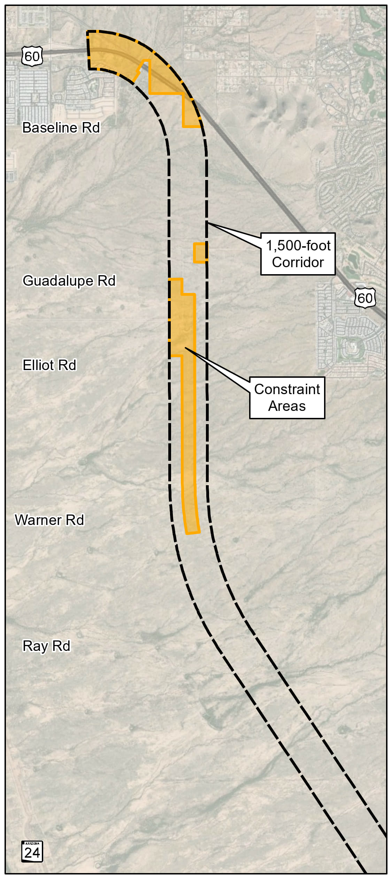
Zonas de Restricción
Resultados de las restricciones del mapa
Zonas de Restricción
Corredor de 1,500 pies
Corredor de 1,500 pies
Corredor de 1,500 pies
Zonas de Restricción
Zonas de Restricción

Slide 19
Gama Preliminar de Alternativas

Slide 20
Gama Preliminar de Alternativas
Se identificaron las alternativas de construcción preliminares por una línea en el centro de la alineación de la carretera de 400 pies
Las alineaciones preliminares se desarrollaron para proporcionar una gama de alternativas de alineación a través de áreas restringidas
Se incluye la Alternativa Preliminar Sin Construcción, que consiste en condiciones futuras en 2050 sin la implementación de un nuevo corredor de autopistas norte-sur

Slide 21
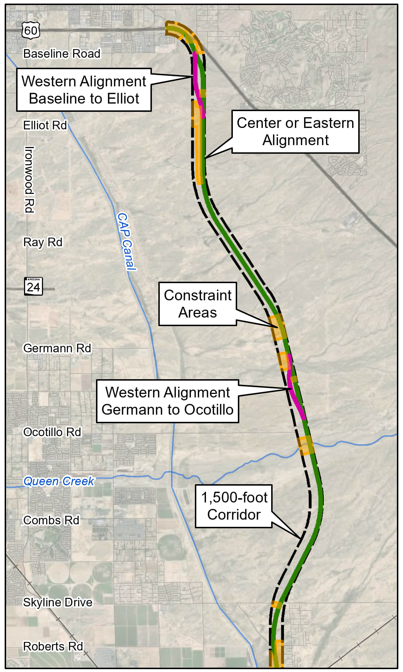
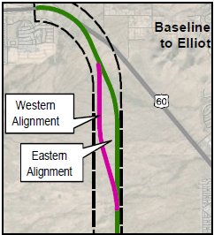
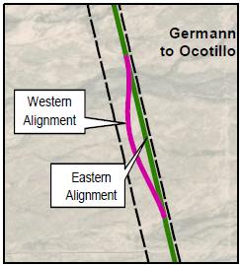
Alineaciones Preliminares: US 60 a Roberts Road
Alineación Occidental Baseline a Elliot
Alineación Central u Oriental
Alineación Occidental
Alineación preliminar generalmente dentro de las zonas centro/este del corredor (verde)
Dos alternativas de alineación en dos áreas:
Baseline a Elliot Rd: Alineación occidental (rosa) o oriental (verde)
Germann a Ocotillo Rd: Alineación occidental (rosa) o oriental (verde)
Alineación Oriental
Zonas de Restricción
Alineación Occidental Germann a Ocotillo
Alineación Occidental
Corredor de 1,500 pies
Alineación Oriental

Slide 22
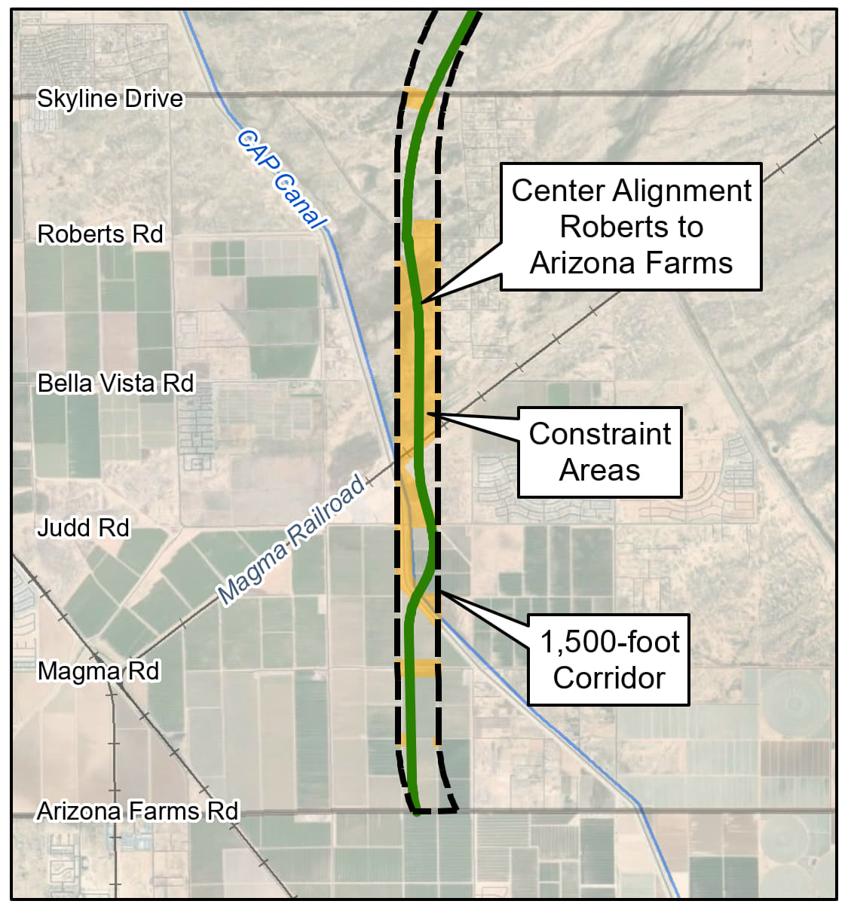
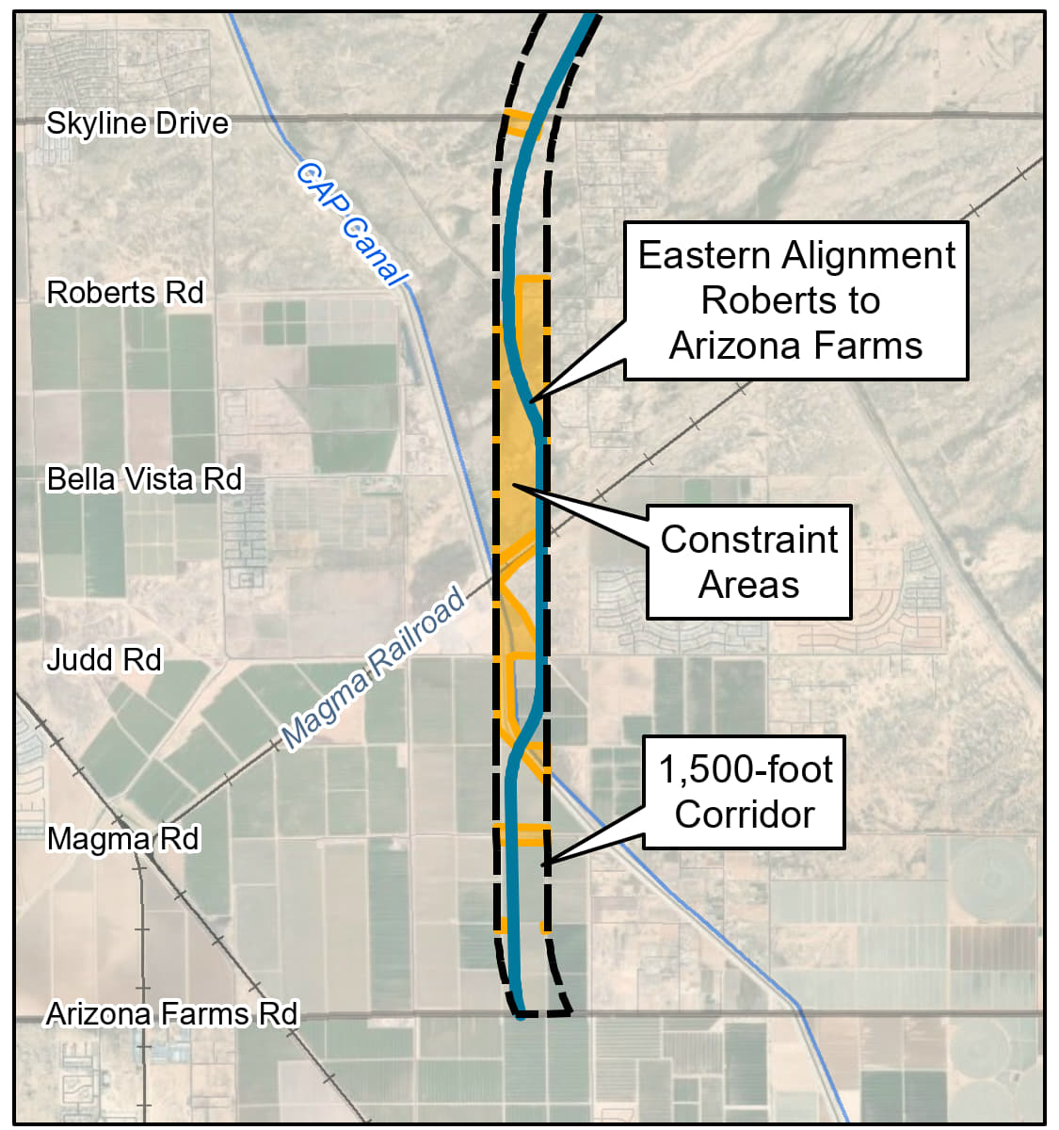
Alineaciones Preliminares: Roberts Road a Arizona Farms Road
Tres alternativas preliminares de alineación dentro del corredor:
Occidental (rosa), central (verde) y oriental (azul).
Alineación Occidental Roberts a Arizona Farms
Alineación Central Roberts a Arizona Farms
Alineación Oriental Roberts a Arizona Farms
Zonas de Restricción
Zonas de Restricción
Zonas de Restricción
Corredor de 1,500 pies
Corredor de 1,500 pies
Corredor de 1,500 pies

Slide 23
Alternativas de Construcción Preliminares de Extremo a Extremo
Se desarrollaron tres alternativas preliminares de extremo a extremo.
Se puede perfeccionar a través de una evaluación adicional y aportes del gobierno público, de agencias y tribales a través del proceso de EIS.
A medida que avanza el estudio, ADOT puede recomendar un híbrido de estas alternativas de alineación.

Slide 24
Alternativas de Construcción Preliminares de Extremo a Extremo
Alternativa Preliminar 1
Alternativa Preliminar 2
Alternativa Preliminar 3
Alineación Occidental
Baseline a Elliot
Alineación Oriental
Baseline a Elliot
Alternativa Preliminar 1
Alternativa Preliminar 2 y 3
Alineación Oriental
German a Ocotillo
Alternativa Preliminar 1
Alineación Occidental
German a Ocotillo
Alternativa Preliminar 2 y 3
Alternativa Preliminar 1
Alineación Occidental Roberts a Arizona Farms
Alineación Central Roberts a Arizona Farms
Alineación Oriental Roberts a Arizona Farms
Alternativa Preliminar 3
Alternativa Preliminar 2

Slide 25
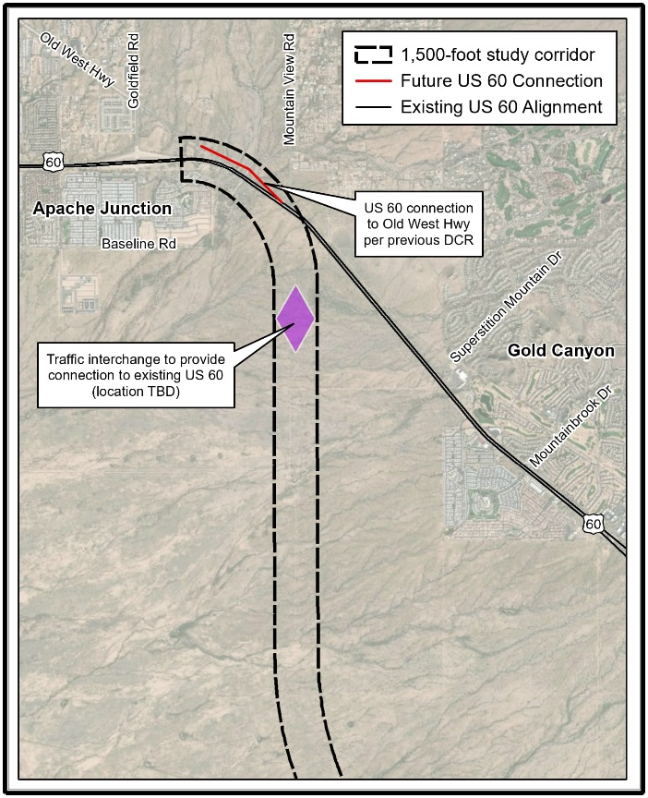
Conexión Alternativa Preliminar a US 60
Corredor del estudio de 1,500 pies
Conexión Futura a US 60
Alineación Actual de US 60
Conexión directa entre US 60 y SR 505.
Permanecerá la US 60 existente al este de Mountain View Rd (con puntos de acceso y señales de tráfico).
Nuevo intercambiador de tráfico y conexión de carreteras en Houston Ave para conectarse a US 60 en Gold Canyon.
Conectar la Old West Highway con la actual US 60 en Goldfield Road.
El intercambio US 60/Goldfield Road permanecerá.
Conexión de la US 60 a Old West Hwy según el DCR anterior
Intercambio de tráfico para dar conexión a la US 60 actual
(ubicación por anunciar)

Slide 26
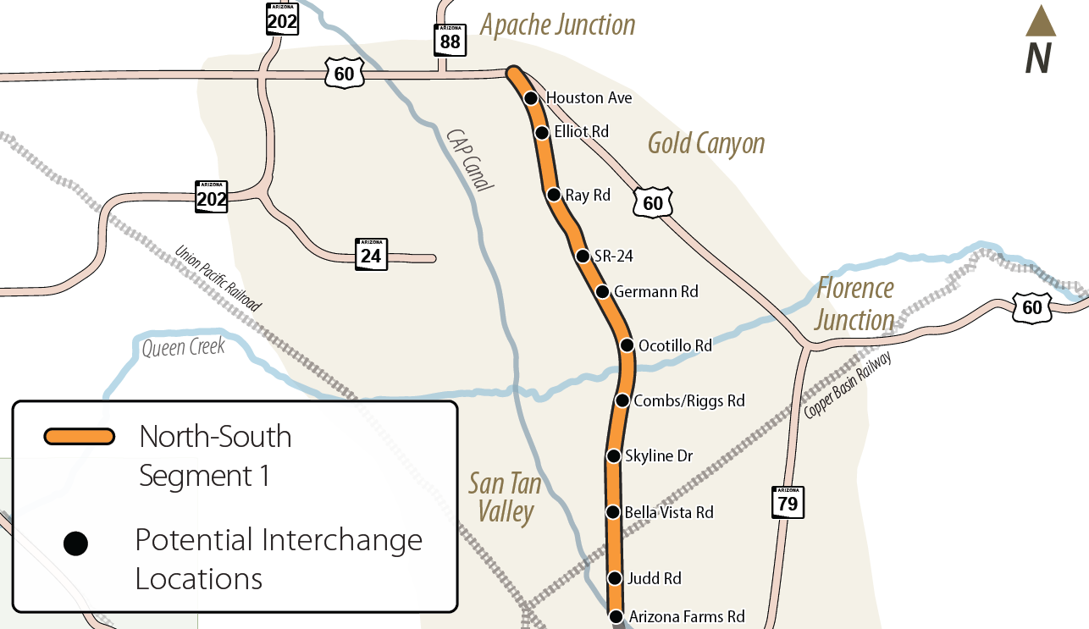
Intercambios de Tráfico Preliminares
El EIS de Nivel 1 anterior identificó posibles ubicaciones de intercambio
Lista refinada para estudio adicional en EIS de Nivel 2:
Houston Ave
Elliott Rd
Ray Rd
SR 24
Germann Rd
Ocotillo Rd
Combs Rd/Riggs Rd
Skyline Dr
Bella Vista Rd
Judd Rd
AZ Farms Rd
Norte-Sur Segmento 1
Probables Ubicaciones del Intercambio

Slide 27
Otros Estudios
Asociación de Gobiernos de Maricopa
Estudio de Planificación de Transporte Multimodal en Superstition Vistas.
ADOT
Estudio de la Circunvalación US 60 Gold Canyon y DCR (2015).
Estudio del Corredor Ferroviario de AZ Passenger Nivel 1 EIS (2016).
Condado de Pinal
Central Arizona Parkway.
Extensión de la Ruta Estatal 24, Ironwood Dr a US 60

Slide 28
Estado del Proyecto
No hay un cronograma para construir el corredor Norte-Sur, ya que actualmente no está financiado para el diseño o la construcción.
Se debe identificar el financiamiento para emitir un Registro de Decisión para una Alternativa de Construcción Norte-Sur con el fin de avanzar en el diseño del proyecto y/o la adquisición del derecho de paso.

Slide 29
Siguientes pasos
Estamos aquí
Desarrollo y Evaluación de Alternativas
Proyecto de Estudio Ambiental y Informe de Diseño Conceptual Inicial (DCR)
Estudio Ambiental Final y DCR y Registro de Decisión
Recolección de Datos
Reuniones Públicas de Información
Reuniones Públicas de Información
Audiencia Pública
Publicación del Aviso de Intención
Dos años
(Comienza el proceso ambiental)
Finalización anticipada para el 2027

Slide 30
Lo que necesitamos de usted
ADOT actualmente está buscando información sobre:
Comentarios o inquietudes sobre el propósito preliminar y la necesidad del estudio
Comentarios o inquietudes sobre la gama preliminar de alternativas para el estudio
Comentarios o inquietudes sobre los intercambios preliminares para el estudio
Comentarios o inquietudes sobre las consideraciones ambientales para el estudio
Comentarios específicos de la ubicación para el estudio

Slide 31
Cómo enviar sus comentarios
Envíe sus comentarios hasta el
10 de junio de 2025.
Asista a una de nuestras reuniones públicas (en persona o virtuales) Envíe sus comentarios en línea: www.northsouth-segment1.com
Correo electrónico: info@northsouth-segment1.com Llame al: 602-474-3990
Correo Postal: ADOT NSCS Segment 1 c/o HDR, Inc.
20 E. Thomas Rd., Suite 2500
Phoenix, AZ 85012

Slide 32
¿Preguntas?

Slide 33
¡Muchas gracias!

